Slide 1
Глава 2
МОДЕЛЬ НЕЙРОНА.
АРХИТЕКТУРА НЕЙРОСЕТЕЙ
Шаврин А.П. гр. 1306
Виноградова М.О. гр. 1310

Slide 2
МОДЕЛЬ ИСКУССТВЕННОГО НЕЙРОНА.
АКТИВАЦИОННЫЕ ФУНКЦИИ

Slide 3
Искусственный нейрон и его структура
Искусственный нейрон — узел искусственной нейронной сети, являющийся упрощённой моделью естественного нейрона. Математически — нелинейная функция от линейной комбинации всех входных сигналов.
Формальный нейрон (Мак-Каллока — Питтса) — элемент, обладающий следующими свойствами:
Работает по принципу «все или ничего».
Находится в одном из двух устойчивых состояний.
Имеет возбуждающие и тормозящие входы.
Порог возбуждения неизменен.
Возбуждение любого тормозящего входа блокирует нейрон независимо от других сигналов.
Есть задержка прохождения сигнала.

Slide 4
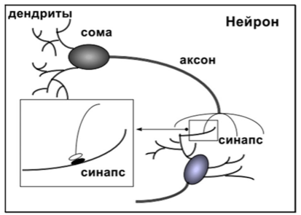
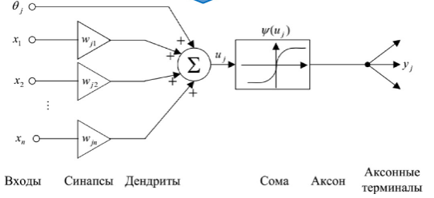
Искусственный нейрон и его структура

Slide 5



Искусственный нейрон и его структура
Последовательность действий нейрона:
Прием сигналов от предыдущих элементов.
Комбинирование входных сигналов.
Вычисление выходного сигнала.
Передача выходного сигнала дальше.
Математическая модель:
Взвешенная сумма:
Выход:
,где θj​ — пороговое значение (сигнал смещения).
Упрощение: Вводят дополнительный вход x0=1 с весом wj0=−θj. Тогда

Slide 6

Искусственный нейрон и его структура
Векторная форма математической модели:
где
В зависимости от роли, нейроны делятся на 3 типа:
Входные: Принимают «сырой» сигнал из внешней среды. Обычно не вычисляют, а только распределяют сигнал.
Выходные: Формируют окончательный результат работы сети.
Промежуточные (скрытые): Составляют основу сети. Именно они выполняют сложные преобразования, выделяя признаки, и работают по тем же формулам

Slide 7
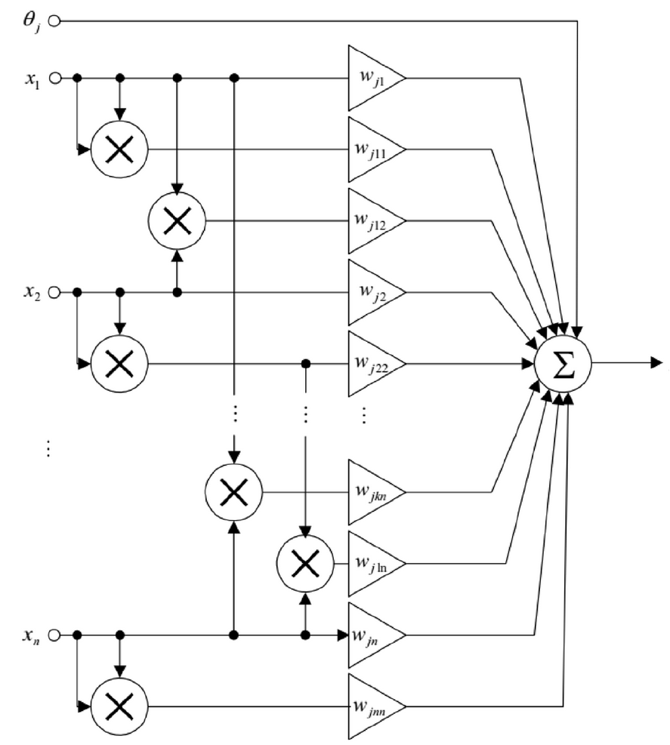

Разновидности искусственных нейронов. Квадратичный нейрон
Идея: Обеспечить нелинейность преобразования без усложнения функции активации, за счет специальной обработки входных сигналов.
Как работает: Нейрон вычисляет не только взвешенную сумму входов, но и взвешенную сумму попарных произведений входов.
Математическая модель:
Особенности:
Плюсы: Позволяет реализовать полиномиальное преобразование любой степени, оставаясь в рамках линейного ассоциатора. Простота реализации.
Минусы: Резкое увеличение числа весов. Если входов n, то число квадратичных членов ~ n²/2.

Slide 8
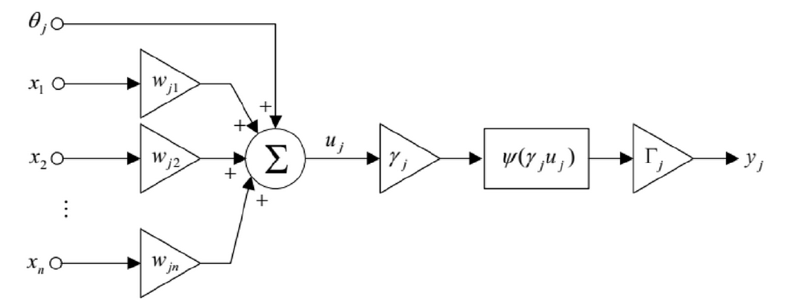


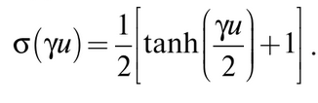
Разновидности искусственных нейронов. Обобщенный формальный нейрон
Теоретическая основа: Теоремы об универсальной аппроксимации (Колмогоров-Арнольд, Цыбенко, Хорник) доказывают, что нейросети могут аппроксимировать любую непрерывную функцию. Для этого нужны гибкие нейроны.
Новые настраиваемые параметры:
γj​ (крутизна): Масштабирует аргумент функции активации.
Влияет на «чувствительность» нейрона.
Чем больше γ, тем круче функция, тем резче переход.
Γj (усиление): Масштабирует выходной сигнал.
Задает диапазон выходных значений
Математика:
Связь с популярными функциями:
Гиперболический тангенс с крутизной:
Сигмоида и тангенс связаны:

Slide 9
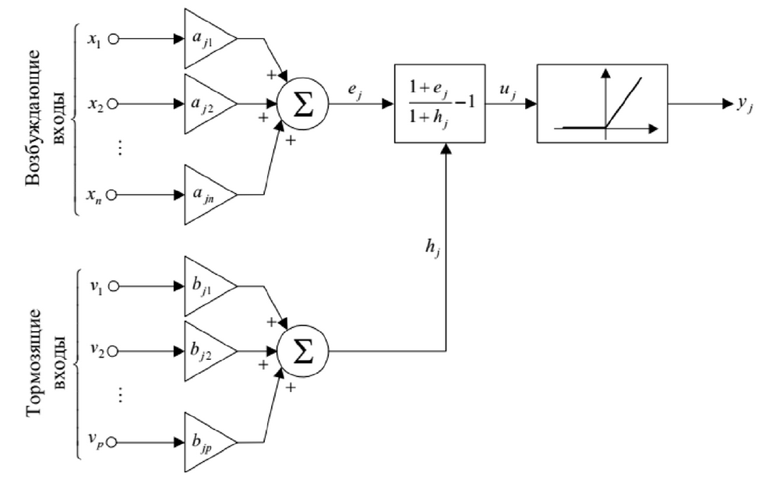
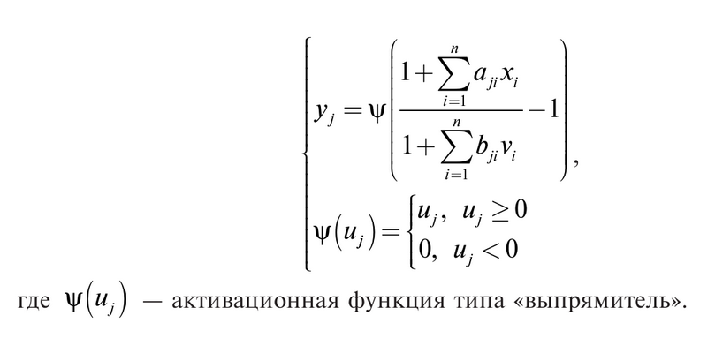
Разновидности искусственных нейронов. Нейрон Фукушимы
Контекст: Разработан для когнитрона — модели зрительной коры, инвариантной к поворотам, сдвигам и масштабу образов.
Биологическая правдоподобность: Моделирует механизм латерального торможения в коре мозга.
Ключевые отличия от нейрона Мак-Каллока-Питтса:
Все веса неотрицательные. Нет отрицательных весов.
Входы разделены на две группы:
Возбуждающие (e): Способствуют активации нейрона.
Тормозящие (h): Препятствуют активации.
Принцип работы (конкуренция возбуждения и торможения):
Вычисляется взвешенная сумма возбуждающих входов
Вычисляется взвешенная сумма тормозящих входов
Выходной сигнал — функция, которая тем больше, чем сильнее возбуждение по сравнению с торможением.

Slide 10
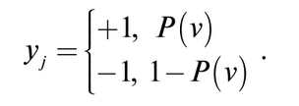
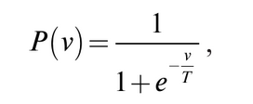
Разновидности искусственных нейронов. Стохастический нейрон
Все предыдущие модели — детерминированные: один и тот же вход всегда дает один и тот же выход.
Стохастический нейрон вносит элемент случайности (вероятностный характер), что сближает его с реальными биологическими системами, где всегда есть шум.
Как работает:
Выход не вычисляется жестко, а выбирается случайно из двух (или более) состояний с определенной вероятностью.
Например (для бинарного случая):
В качестве функции вероятности состояний P(v) используется сигмоида:
где T — переменная, называемая в теории ИНС псевдо-температуройи определяющая уровень неопределенности состояний; v — параметр, описывающий эффект синаптического шума в биологических системах.
При уменьшении псевдотемпературы (T -> 0 ) стохастический нейрон превращается в детерминированный.

Slide 11
Разновидности искусственных нейронов. Динамические нейроны
Динамические нейроны (общее понятие)
Статические нейроны (ранее рассмотренные) описываются алгебраическими уравнениями: выход yj(k) зависит только от входов xi(k) в тот же момент времени.
Динамические нейроны описываются разностными или дифференциальными уравнениями, их поведение зависит от предыстории (прошлых состояний). Применяются в задачах оптимизации, цифровой обработки сигналов, управления.

Slide 12
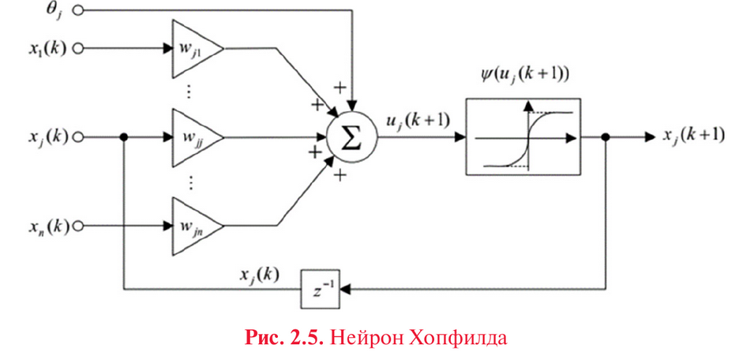
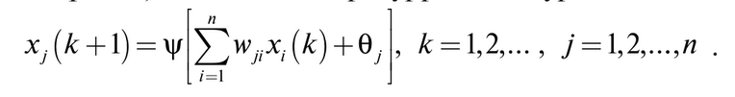

Разновидности искусственных нейронов. Динамические нейроны
Нейрон Хопфилда (простейший динамический)
Описывается рекуррентным уравнением:
В цепь обратной связи включен элемент чистой задержки
С точки зрения теории управления – модель нелинейной динамической системы в пространстве состояний.
С точки зрения теории случайных процессов – нелинейная марковская последовательность первого порядка (поведение определяется только предыдущим состоянием).

Slide 13
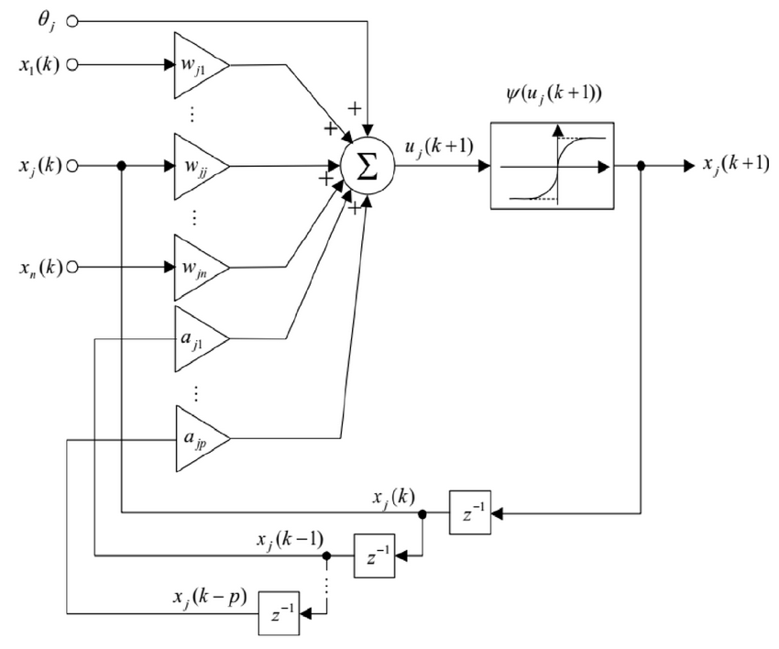

Разновидности искусственных нейронов. Динамические нейроны
Модификация – нейрон с авторегрессией (NARX)
Учитывает более отдаленную предысторию (задержки по выходу):
Первая сумма – авторегрессионная часть (задержанные состояния этого же нейрона), вторая – текущие входы от других нейронов (экзогенные сигналы).
Параметр p – глубина памяти (порядок авторегрессии).

Slide 14
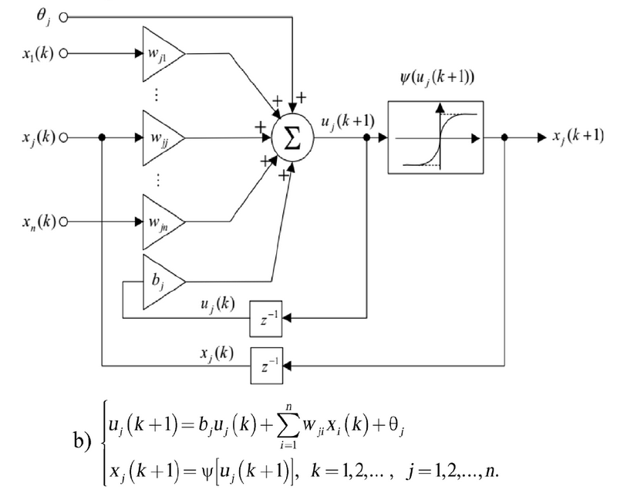
Разновидности искусственных нейронов. Динамические нейроны
Нейрон Гроссберга (более сложная динамика)
В цепь обратной связи поступают не только выходные сигналы xj, но и внутренний сигнал uj (потенциал нейрона до функции активации).
Позволяет моделировать более богатую динамику и используется в сетях адаптивной резонансной теории (АРТ).

Slide 15
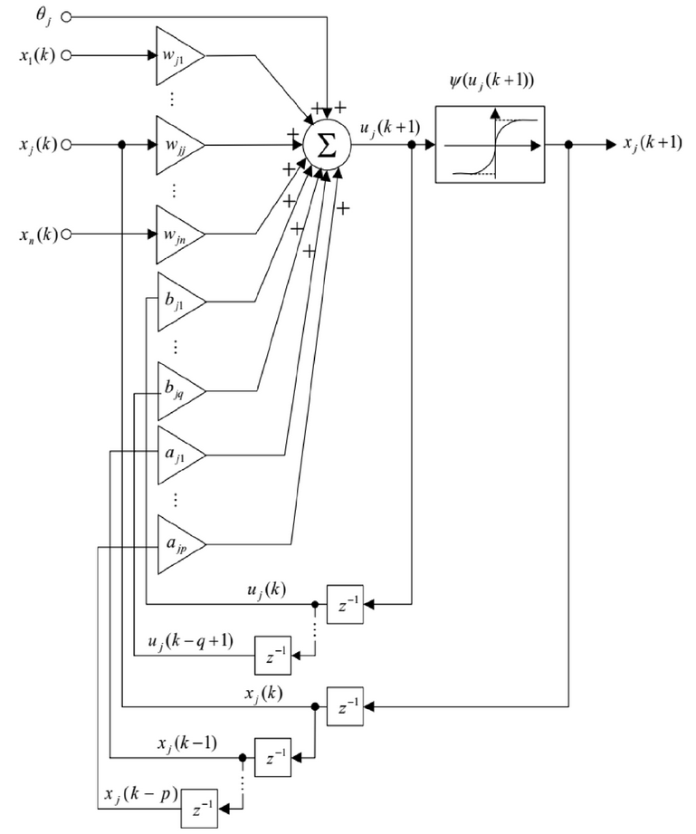
Разновидности искусственных нейронов. Динамические нейроны
Динамический цифровой нейрон-фильтр
Использует аппарат теории цифровой фильтрации.
Описывается нелинейным разностным уравнением общего вида, объединяя задержки как по входу, так и по выходу (аналог БИХ-фильтров).
Применяется в задачах адаптивной фильтрации и обработки сигналов.

Slide 16
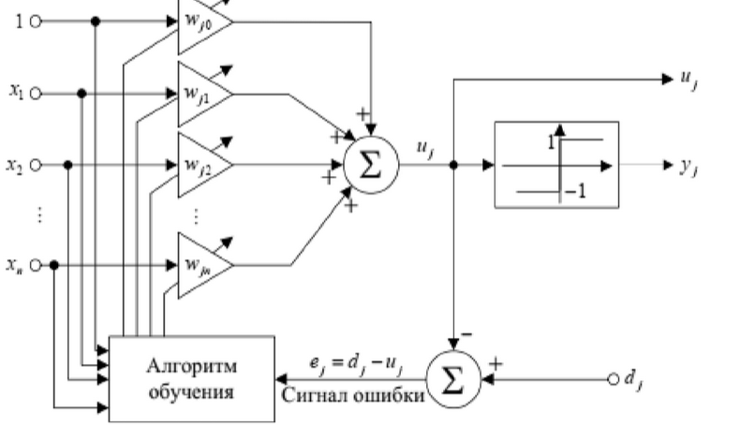

Разновидности искусственных нейронов. Адалина (ADALINE)
Назначение: простейший обучающийся нейрон для задач распознавания, обработки сигналов, реализации логических функций.
Структура:
n+1 вход: x0,x1,…,xn​ ( x0=1 для учёта порога).
Два выхода:
Аналоговый:
Бинарный: yj=sign⁡(uj)
Вход для обучающего сигнала dj – желаемая реакция на данный набор входов.
Обучение:
Ошибка: ej=dj−uj (линейная, зависит от uj​).
Сигнал ошибки поступает в алгоритм, который минимизирует квадратичный критерий E=0.5ej^2
Это позволяет использовать различные адаптивные процедуры (например, метод наименьших квадратов).
Применение:
Как самостоятельный классификатор.
Как элемент многослойных сетей

Slide 17
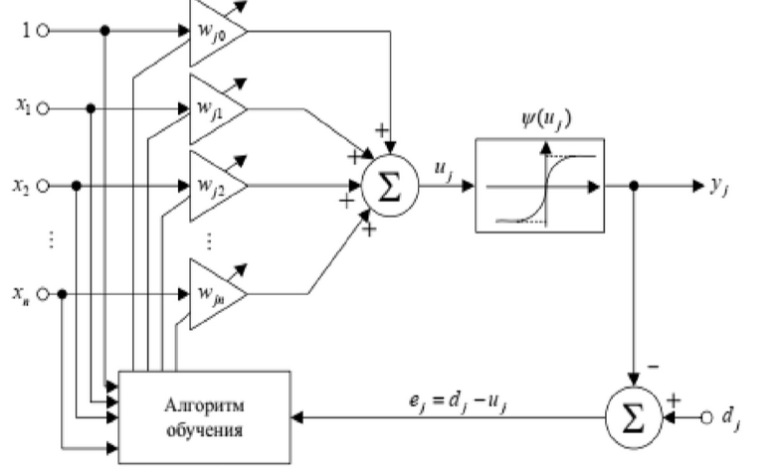
Разновидности искусственных нейронов. Персептрон Розенблатта
Персептрон Розенблатта (1957)
Структурно подобен Адалине, но:
Использует бинарный выход yj=ψ(uj), где ψ – пороговая (сигнум) функция.
Ошибка ej=dj−yj нелинейно зависит от входов, что усложняет обучение.
Проблема: классический персептрон не может решать задачи типа «исключающее ИЛИ» (Минский, Пейперт, 1969).

Slide 18
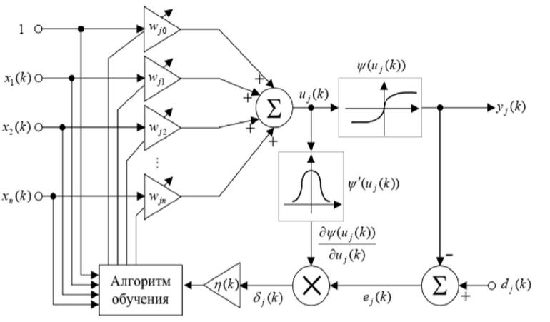


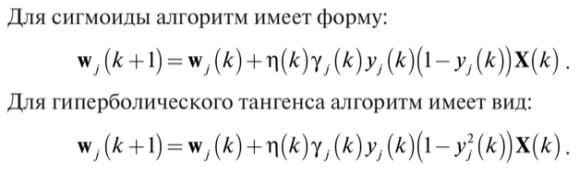
Разновидности искусственных нейронов. Персептрон Розенблатта (Дельта-правило)
Дельта-правило обучения (обобщение)
Вводится локальная ошибка
Обновление весов (векторная форма):
Примеры для разных активационных функций:
Выбор шага обучения η(k):
Может быть постоянным (обычно η≤1), но это замедляет сходимость.
Может адаптироваться в зависимости от распределения ошибки (например, по формулам для невырожденных распределений или распределений с ограниченной дисперсией).
Требуется компромисс между скоростью сходимости и устойчивостью.
Замечание: реализация требует точного вычисления активационных функций и их производных. В некоторых случаях применяют безградиентные методы.

Slide 19
Ограничения модели нейрона
Ограничения модели искусственного нейрона
Искусственный нейрон – лишь упрощенная модель биологического прототипа. Необходимо учитывать следующие ограничения:
Мгновенность вычислений: Выход формируется без задержки, что не позволяет напрямую моделировать динамические системы с «внутренним состоянием». Реальные нейроны имеют инерционность.
Отсутствие импульсной природы: В модели нет нервных импульсов. Сигнал передается одним числом, а не кодируется частотой или плотностью импульсов. Это исключает эффекты синхронизации, важные в реальных нейросетях.
Неопределенность выбора: До сих пор нет четких алгоритмов для выбора функции активации под конкретную задачу – выбор часто эмпирический.
Нет глобальной регуляции: В модели отсутствуют механизмы, регулирующие работу сети в целом (например, гормональная регуляция в биологических системах).
Упрощение понятий «порог» и «вес»:
В реальности порог не является фиксированным числом, он динамически меняется.
Веса синапсов пластичны и непостоянны; они настраиваются в зависимости от проходящих сигналов.
Ограниченное разнообразие синапсов: В модели есть только возбуждающие и тормозящие входы (разного знака). Реальные синапсы гораздо разнообразнее (дендрит-дендритные, аксо-аксональные и др.).
Нет различия типов сигналов: Модель не различает градуальные потенциалы и нервные импульсы – любой сигнал представляется одним числом.
Вывод: Модель формального нейрона – это математическая абстракция, а не точная копия живого нейрона. Тем не менее, несмотря на все ограничения, с помощью таких упрощенных моделей успешно решается огромное разнообразие практических задач.

Slide 20
Активационные функции
Определение: Функция активации (передаточная функция) – это функция, которая преобразует взвешенную сумму входов u=∑xiwi в выходной сигнал нейрона y.
Зачем она нужна:
Вносит нелинейность. Без нелинейной активации многослойная сеть эквивалентна однослойной (линейной) и не может решать сложные задачи.
Ограничивает выход. Часто приводит выходное значение в заданный диапазон (например, [0,1] или [-1,1]), что удобно для интерпретации и дальнейшей обработки.
Обеспечивает дифференцируемость (для многих функций), что необходимо для градиентных методов обучения.
Входные сигналы и веса могут быть любыми действительными числами. Веса делятся на возбуждающие (положительные) и тормозящие (отрицательные).
Вывод: Функция активации – это «характер» нейрона, определяющий, как он реагирует на входные воздействия.

Slide 21
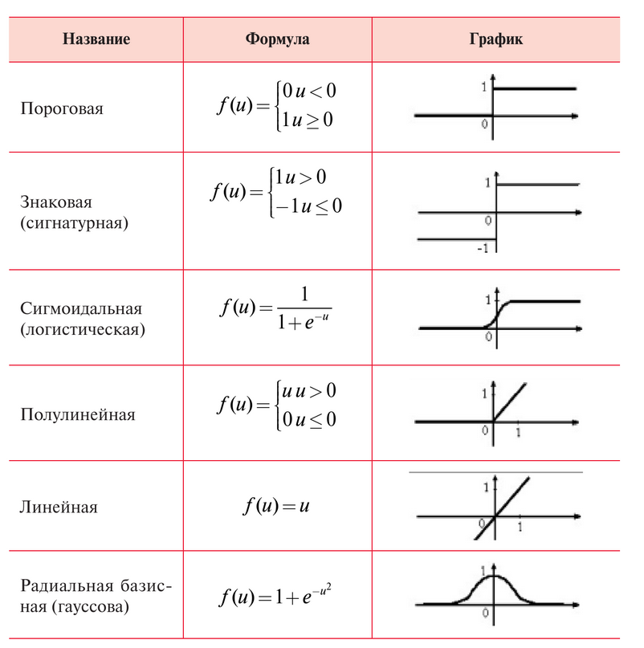
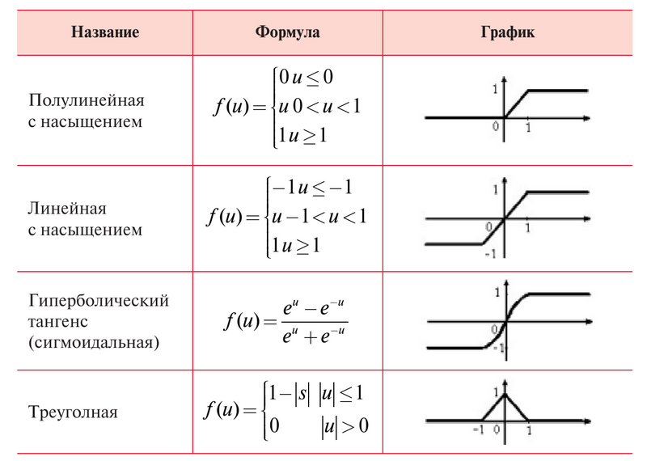
Основные виды функций активации

Slide 22
Свойства и выбор функции активации
Выбор определяется несколькими факторами:
Специфика задачи (классификация, регрессия, обработка изображений и т.д.).
Удобство реализации (на ЭВМ, в виде схемы).
Алгоритм обучения (некоторые алгоритмы требуют дифференцируемости).
Свойство | Зачем нужно
Нелинейность | Обеспечивает универсальную аппроксимацию. Без неё сеть эквивалентна однослойной.
Непрерывная дифференцируемость | Необходима для градиентных методов обучения (хотя ReLU, недифференцируемая в 0, успешно используется).
Ограниченная область значений | Повышает стабильность обучения, так как веса не «раздуваются».
Монотонность | Гарантирует выпуклость поверхности ошибки для однослойных моделей, что упрощает обучение.
Аппроксимация тождественной функции вблизи нуля | Позволяет эффективно инициализировать веса малыми случайными числами.
Простота вычисления производной | Ускоряет обучение.

Slide 23
Основные задачи, решаемые ИНС

Slide 24
Уровни биологического моделирования
группа нейронов;
нейронная сеть;
нервная система;
мыслительная деятельность;
мозг.
Нейронная сеть — параллельная связная сеть простых адаптивных элементов, которая взаимодействует с объектами реального мира аналогично биологической нервной системе.

Slide 25
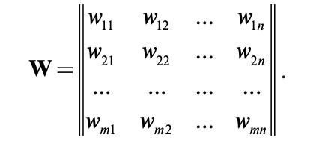
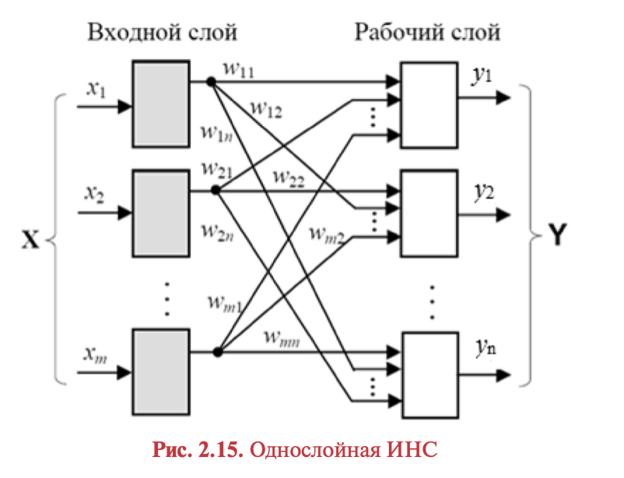
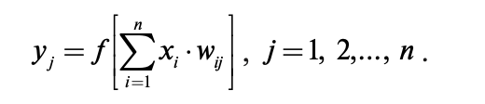

где X и Y — соответственно входной и выходной сигнальные векторы;
F(V) — активационная функция, применяемая поэлементно к компо-
нентам вектора V = XW

Slide 26
Классификация искусственных нейронных сетей

Slide 27
Выбор структуры ИНС
возможности сети возрастают с увеличением числа ячеек сети;
плотности связей между ними и числом выделенных слоев
введение обратных связей наряду с увеличением возможностей сети поднимает вопрос о динамической устойчивости сети;
сложность алгоритмов функционирования сети способствует усилению мощи нейронной сети.

Slide 28
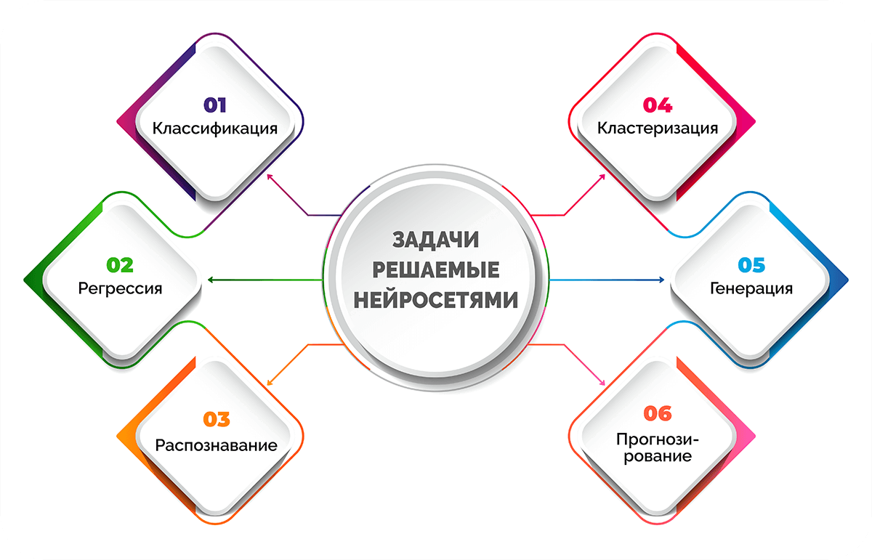
Задачи НС

Slide 29
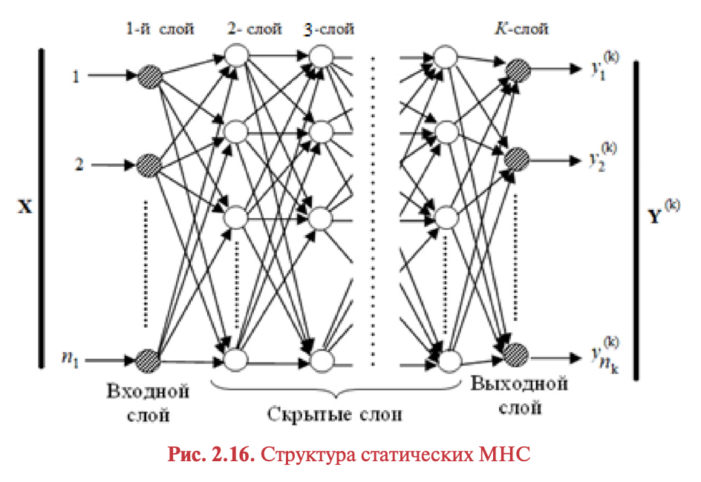
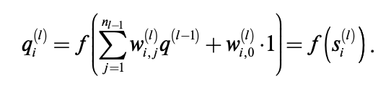
Статические многослойные НС
Выход i-го элемента в l-м
слое многослойной нейросети может быть определен в виде

Slide 30
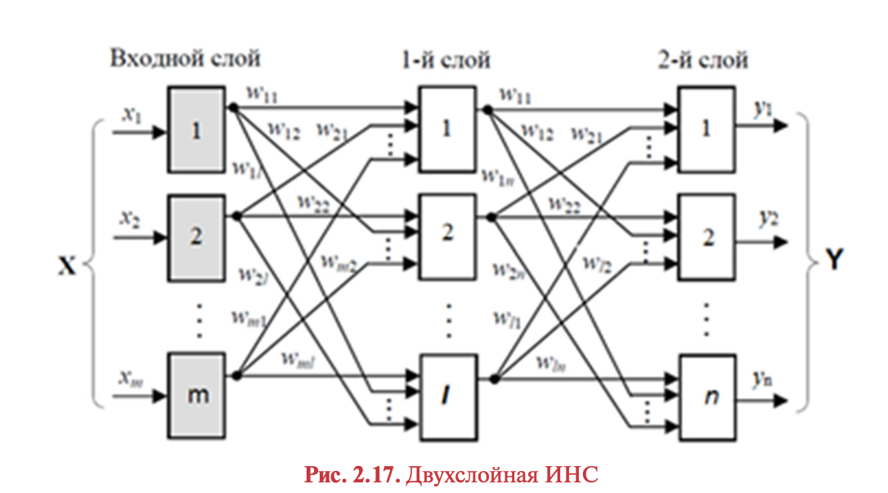
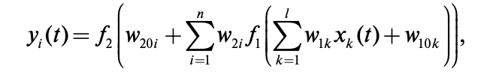
Математическая модель многослойной нейронной сети
i = 1,2 …, n, — число нейронов второго слоя;
k = 1,2, ... ,l — число нейронов первого слоя;
f1, f2 , — функции активации нейронов 1-го и 2-го слоев;
w10 i — начальное возбуждение 1-го нейрона 1-го слоя;
w20k — начальное возбуждение k-го нейрона 2-го слоя;
w2i, w1k , — весовые коэффициенты i-го нейрона второго слоя и k-го
нейрона первого слоя;
yi (t) — i-я координата выходного вектора;
xk (t ) — k-я координата входного вектора.
В общем случае l != n .

Slide 31
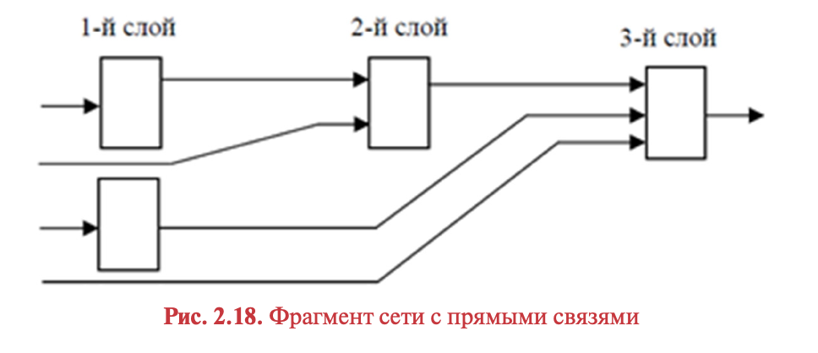
Математическая модель многослойной нейронной сети

Slide 32
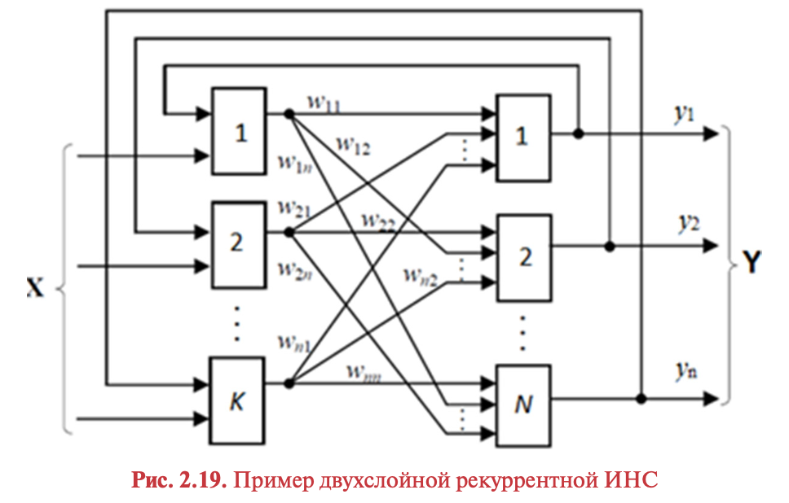
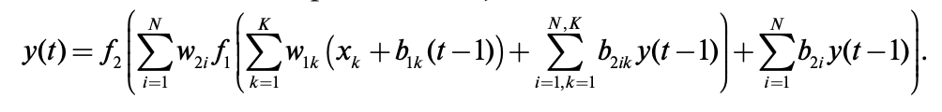
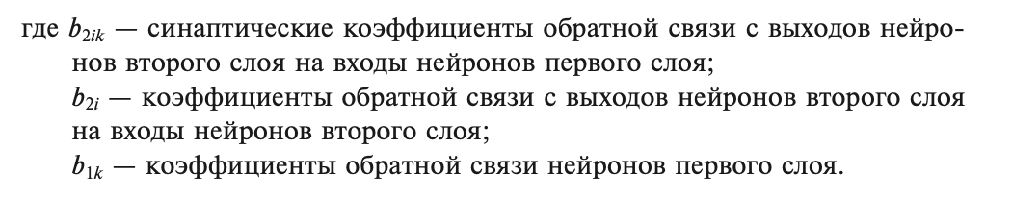
Динамические многослойные нейронные сети

Slide 33
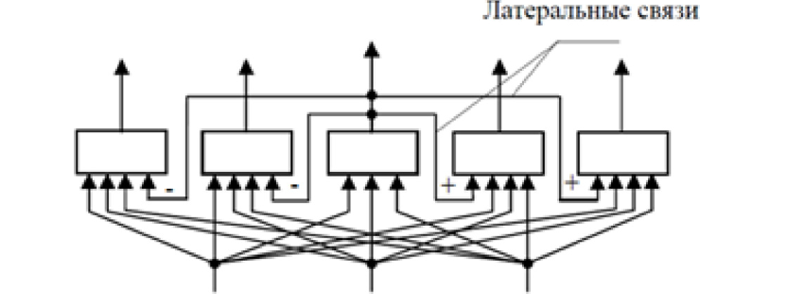
Динамические многослойные нейронные сети

Slide 34
Категории задач ИНС
А — распознавание, классификация и кластеризация (в задачах кластеризации осуществляется классификация образов и объединение близких образов в один кластер).
В — обработка различного рода изображений.
С — системы идентификации и управления.
D — обработка сигналов и аппроксимация функций при решении инженерных и научных задач моделирования.

Slide 35
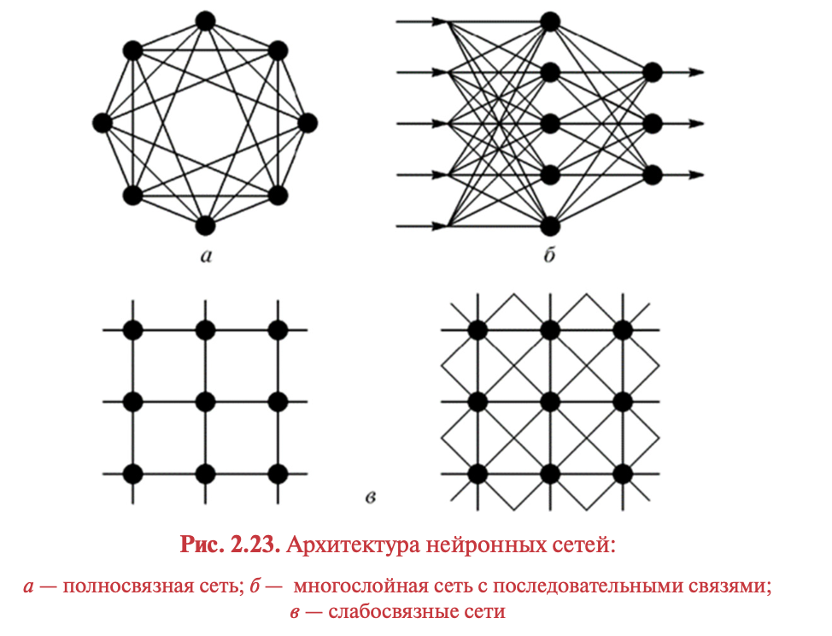
Топологии
полносвязные
многослойные или слоистые
Монотонные
Сети без обратных связей
Сети c обратными связями
слабосвязные

Slide 36
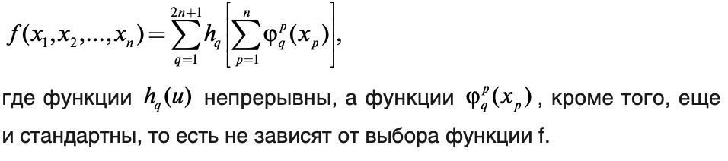
Теорема Колмогорова

Slide 37
В терминах НС
Любую непрерывную функцию нескольких переменных можно с любой
точностью реализовать с помощью двухслойной нейросети с достаточ-
ным количеством нейронов и нелинейной активационной функцией
в скрытом слое.

Slide 38
Выбор количества нейронов и слоев
Количество нейронов и слоев определяется:
сложностью задачи;
количеством данных для обучения;
требуемым количеством входов и выходов сети;
имеющимися ресурсами, а именно, памятью и быстродействием машины, на которой моделируется сеть.
Если в сети слишком мало нейронов или слоев:
сеть не обучится, и ошибка при работе сети останется большой;
на выходе сети не будут передаваться резкие колебания аппроксимируемой функции y(x);
превышение требуемого количества нейронов тоже мешает работе сети.

